Slide 1
Переход от монолитных информационных систем к модульной архитектуре.
Возможности в условиях импортозамещения
Липунцов Юрий Павлович – д-р экон. наук, проф., и. о. заведующего кафедрой экономической информатики МГУ имени М. В. Ломоносова
Некрасов Иван Васильевич – канд. техн. наук, доцент МГУ имени М. В. Ломоносова

Slide 2
План доклада
Роль ИТ в жизни современного предприятия
  Прикладные задачи информационных систем: традиционные и новые
  Иерархия бизнес-задач и их связь с технической реализацией: понятие платформы
Развитие стратегий построения ИТ-ландшафта
  Модель «Натуральное хозяйство»
  Модель «Рынок вендоров ПО»
  Модель «Рынок функциональных требований»
Переход к рынку функциональных требований и модульности
  Исходная ситуация
  Изменения в технологиях
  Влияние «Технологической изоляции» и импортозамещение
Обеспечение модульности через онтологическую модель

Slide 3
Часть 1. Роль ИТ в жизни современного предприятия

Slide 4
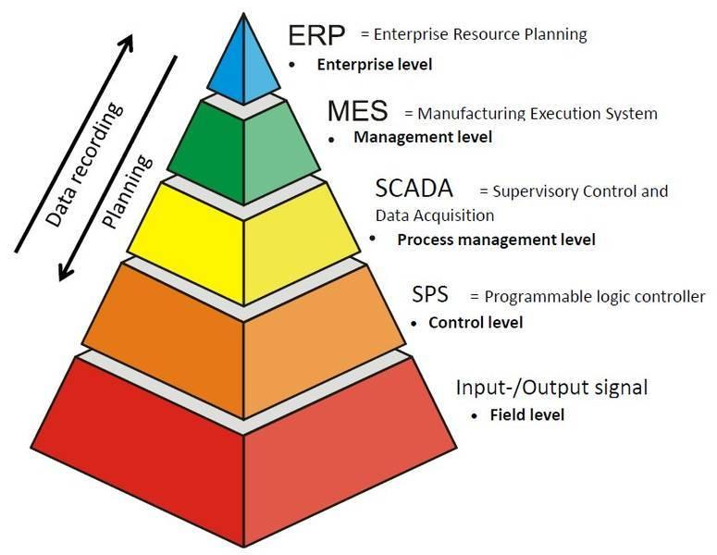
Традиционная иерархия задач ИУС предприятия

Slide 5
ИТ-системы как инструмент управления

Slide 6

Формирование цифровой платформы предприятия
Обеспечивающие проекты
Прикладные проекты
Автомат. принятие решений
Прогноз рынка
Прибыль
Большие данные
Оптимизация своей работы
Ранняя диагностика
Преобразование процессов предприятия
Аналитика
Реализация алгоритмов
Инвестиции
Сетевая инфраструктура
Автоматизация
Сбор данных
Хранение и доступ
Модели данных
Платформа

Slide 7
Часть 2. Развитие стратегий построения ИТ-ландшафта

Slide 8
Модель «Натуральное Хозяйство»
Внутреннее развитие предприятий в 1990-е:
компьютеризация, информатизация, автоматизация
Заказчик → Разработчик
Нишевые решения
Плюсы:
Адаптивность под требования
Коммуникация заказчик-разработчик без ограничений
Скорость
Минусы:
Невозможность посчитать экономику (Total Cost of Ownership)
Изолированность/закрытость решений
Инкапсуляция знаний (отсутствие описания решений, увольнение разработчика = потеря контроля)

Slide 9
Модель «Рынок вендоров ПО»
Стандартизация ИТ предприятий в 2000-2010х:
эпоха шаблонных решений, перестройка бизнес-процессов
Заказчик → Вендор → Внедренец
Стандартизованные монолитные решения
Плюсы:
Проработка решений ведется внешними профессионалами
Есть единая методология построения и внедрения
Минусы:
Высокая стоимость
«Диктат» вендора (игла подрядчика)
Неповоротливость в сторону нестандартных задач
Система ломает бизнес-процессы

Slide 10
Модель «Рынок требований»
Трансформация предприятий в 2010-2020х:
фокусировка на своих бизнес-задачах и потребностях,
Девиз «автоматизация для бизнеса, а не бизнес для автоматизации»
Заказчик → Вендор → Внедренец
Модельные решения
Плюсы:
Проработка решений ведется внешними профессионалами
Есть единая методология построения и внедрения
Гибкость технологий и интеграций
Свобода выбора решений

Slide 11
Часть 3. Переход к рынку функциональных требований и модульности

Slide 12
Исходная ситуация
Есть локальные системы и необходимость их интеграции
Есть острова монолитных конфигураций (прежде всего, ERP)
Связи многие-ко-многим

Slide 13
Изменение технологического подхода
Web-интерфейс решил проблему «одного окна»
Интеграционные шины и системы класса MDM решили проблему обмена и структуризации данных (пример – Kafka)
Любую совокупность систем можно представить как виртуальную единую среду
Движки BPM решили проблему оркестрации/синхронизации работы локальных систем и организации работы по принципу «сквозных процессов»
Наличие широкого спектра OpenSource решений и библиотек, а также средств быстрой разработки (No-Code, Low-Code) решили проблему скорости разработки и повысили независимость бизнеса

Slide 14
В качестве итога: новая типовая ИТ-архитектура предприятия
Есть локальные системы, интегрированные через центральную шину данных
Все системы выполняют локальные задачи
Связь осуществляется по архитектуре звезда через одну точку входа

Slide 15
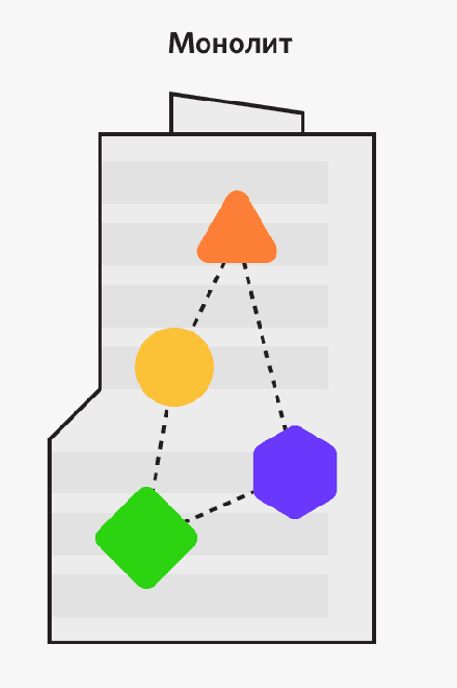
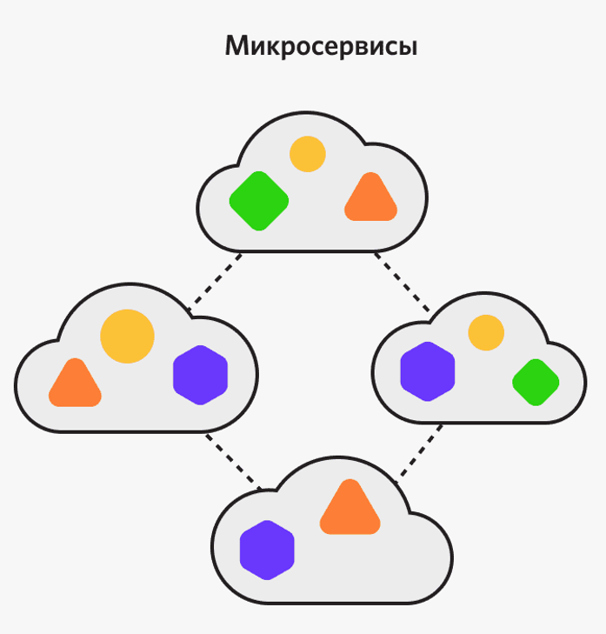
Требования новой архитектуры
Дополнительные требования к ПО.
Покупаемое решение должно быть прикладным, платформа как технологическая основа уже есть
Внедрение решений возможно только после описания процессов предприятия
Покупаемым решениям и системам необходимы широкие возможности интеграции (API, REST и т.п.)
Работа приложений с «чужими» базами данных (без создания своих отдельных больших моделей)

Slide 16
Ежедневные задачи ИТ в условиях перехода на российское ПО
Остались высокими
(на досанкционном уровне)
Радикально возросли (инф.безопасность, импортозамещение, цифровизация гос.функций)
Мы здесь
Значительно снизились с уходом импортных производителей
16

Slide 17
Потребности «вчера-сегодня-завтра»
Вчера Сегодня Завтра
Годами «обкатанные» решения
«Тяжелые» глобальные ИТ-системы и проекты
Прогнозируемый вектор развития
Широкий рынок узких специалистов
Обилие новых и неизвестных продуктов
Быстрые локальные задачи и решения для бизнеса
Непредсказуемые, перспективы развития
Трансформация рынка труда – требуется более широкий профиль специалистов
Полностью гетерогенный ИТ-ландшафт
Требования разработки «на лету» под текущие задачи
Оркетрированное управление ИТ
Усиление роли внутренней экспертизы, свои разработчики
17
17

Slide 18
Часть 4. Обеспечение модульности через онтологическую модель

Slide 19
Задачи создания прикладной онтологии
Интегрированное представление совокупности сведений предметной области из различных информационных систем и источников
  Интеграция данных
Созданием семантического пространства для организации взаимодействия разрозненных участников предметной области
  Описание архитектуры продукта и описание взаимодействия на этой основе

Slide 20
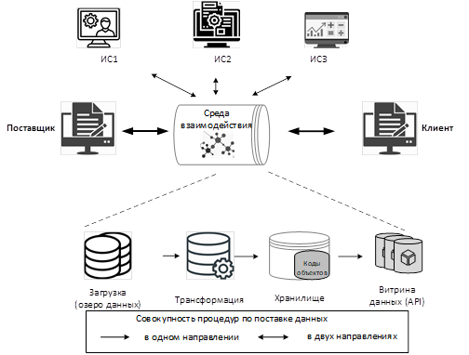
Сбор и трансформация данных из нескольких источников

Slide 21
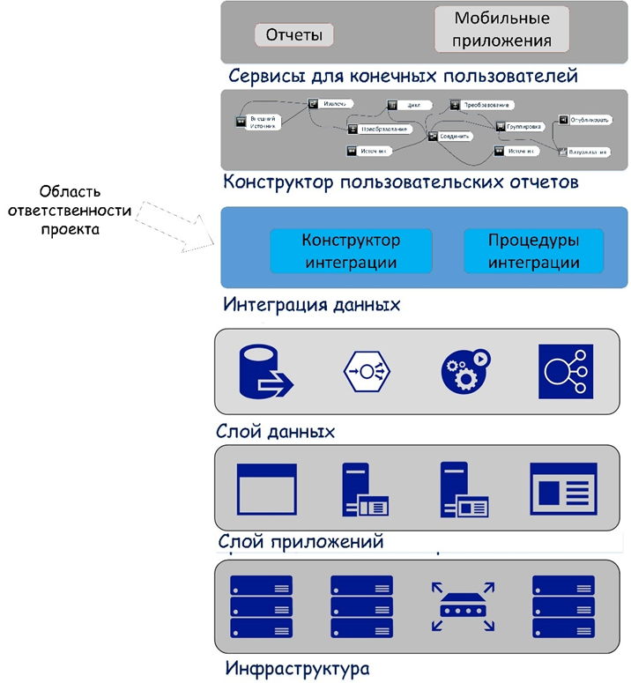
Интеграция данных как область ответственности проекта

Slide 22
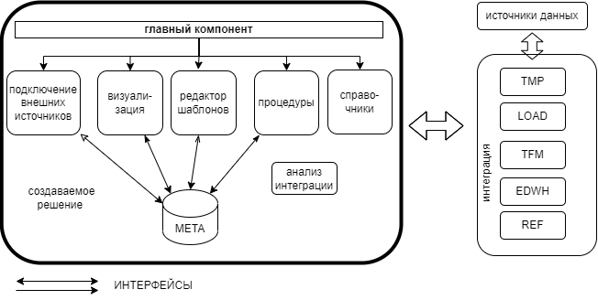
Совокупность компонент для создания процедур интеграции данных

Slide 23
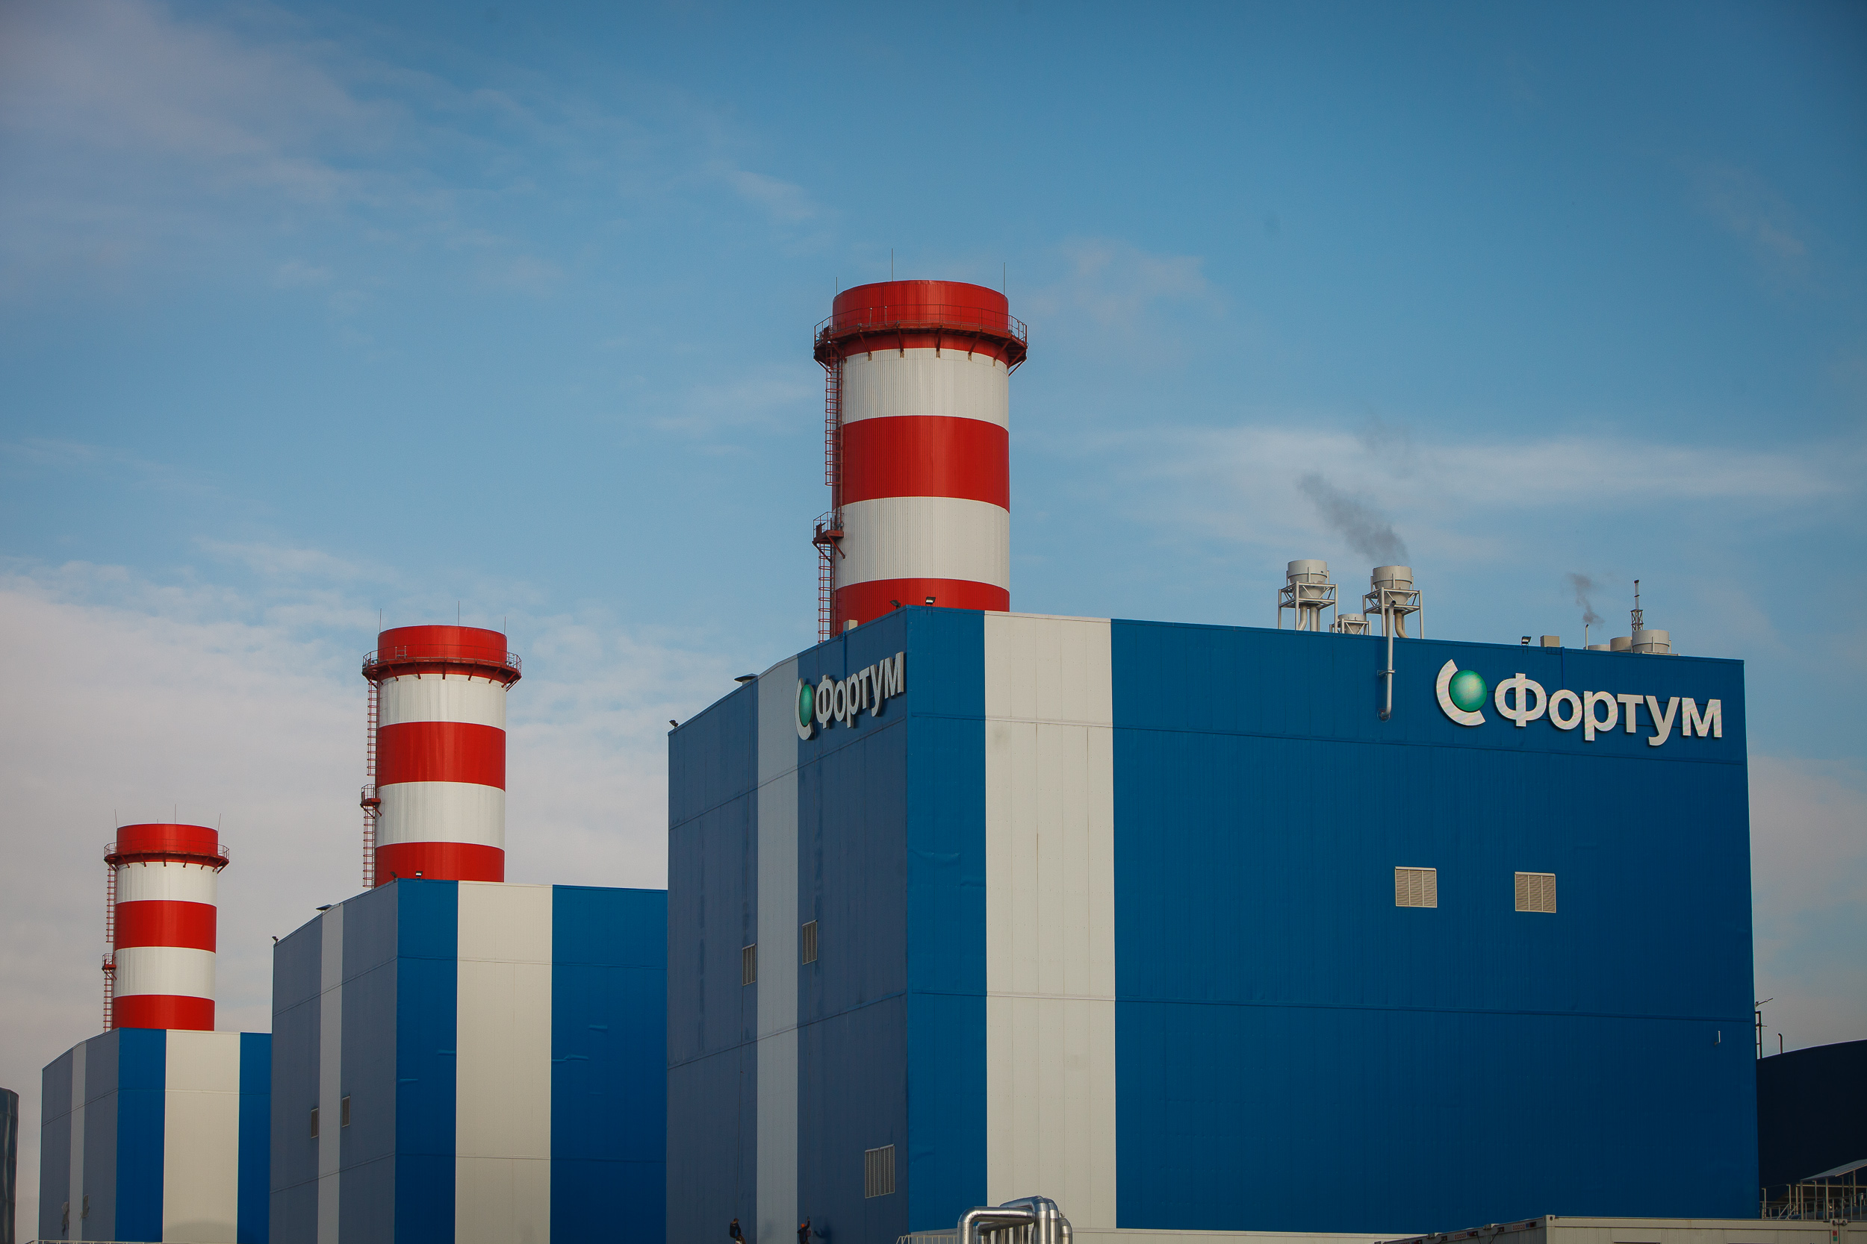
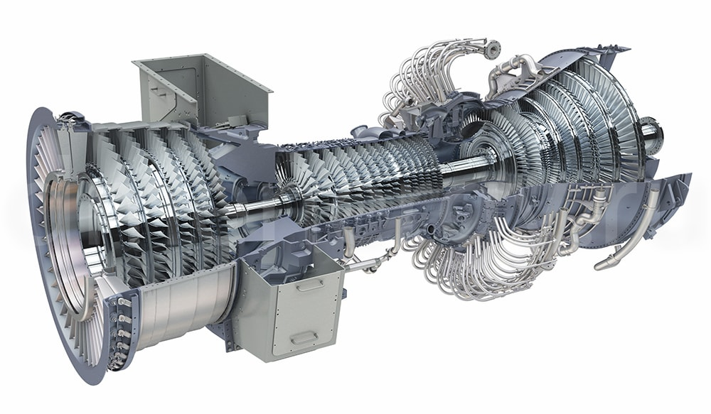
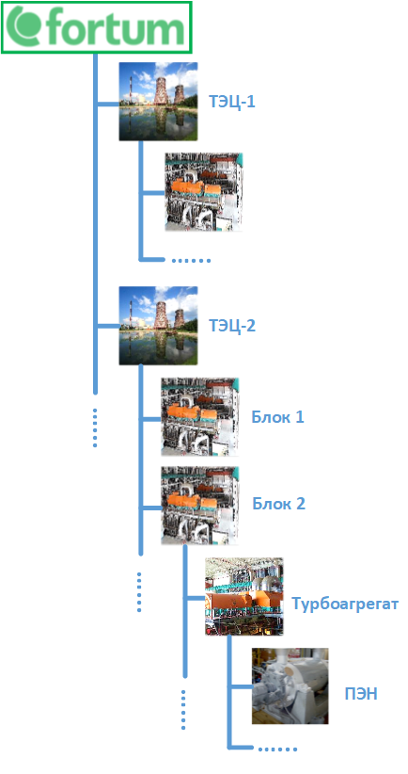
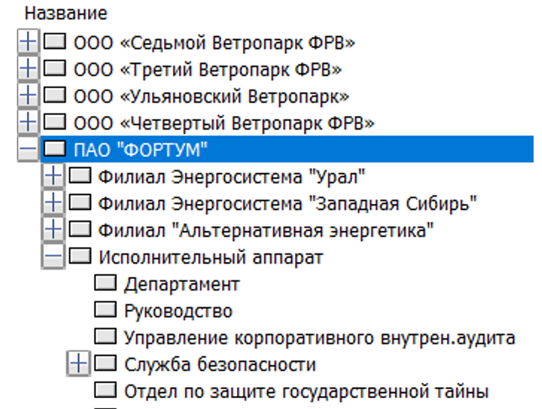
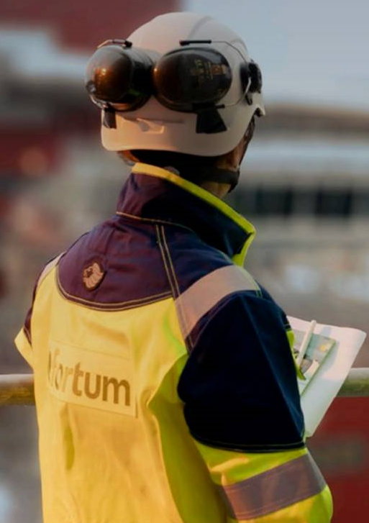
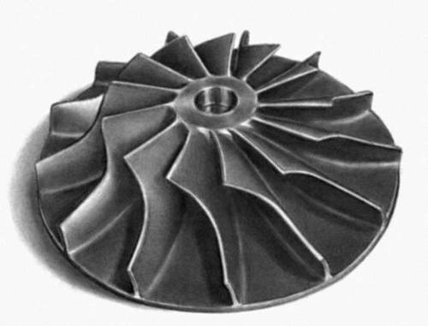
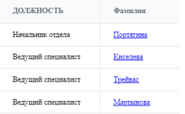
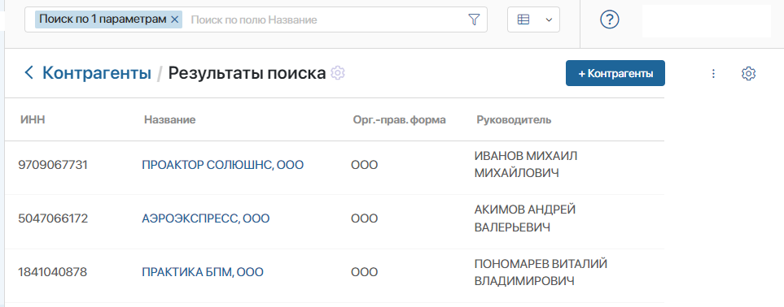
Пример: модель ресурсов предприятия
Каталог оборудования
Каталог материалов
Каталог орг.структуры
Каталог должностей
Каталог контрагентов
Общие справочники
Каталог функций предприятия
Каталог вредности
Каталог ролей в ИС
…

